Slide 1
Gjuha shqipe
Klasa e III
Topi
faqja 58/59
Data e realizimit:

Slide 2
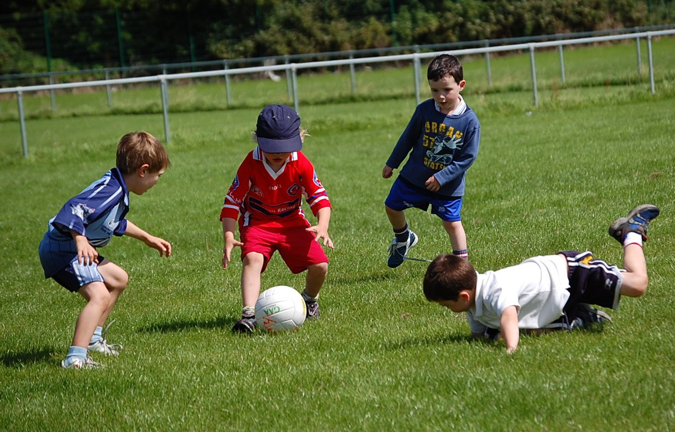
Ҫka shohim në këtë fotografi?

Slide 3
Topi
Për ditëlindjen e Petritit, shokët i blenë një top të bukur e të larmë. Ai menjëherë i thirri ata dhe dolën në fushë me top. Sa e filluan lojën erdhi edhe Arditi.
- Oh, sa top i bukur që qenka! I kujt është ? – pyeti ai.
- Qëlloje! – tha Petriti.
- I Jetmirit.
- Jo, nuk ia qëllove.
- I Gencit.
- Nuk është as i tij.
- Atëherë e di, është i yti.
- Nuk është as i imi. Mua ma dhuruan për ditëlindje, por me të luajmë të gjithë, prandaj, topi është i yni. Hyr edhe ti në lojë dhe do të bëhet edhe i yti.

Slide 4
Fjalët e panjohura :
Ditëlindje – dita e lindjes së dikujt
Qëlloje – gjeje
Larme – shumëngjyrëshe

Slide 5
Ylli i tregimit
Si titullohet tregimi?
Cila është pjesa më shumë e Ku zhvillohet ngjarja në dëshirueshme e tregimit? këtë tregim? Kush jane
personazhet e tregimit?
A kishte problem? Cilat gjëra të rëndësishme
Cili ishte problemi? ndodhen në këtë tregim?
Si u zgjodh problemi?
.
.

Slide 6
Të zhvillojmë aktivitet
Lidhi më shigjetë shprehjet:
Ju falemenderit shumë! të uruarit e festës
Gëzuar festën! të shprehurit e falenderimit
Mirëdita, urdhëroni! të uruarit e ditëlindjes
Gëzuar ditëlindja! të shprehurit e dëshirave
Të dëshiroj ҫdo të mirë! pritje e mysafirëve

Slide 7
Detyrë shtëpie
Kush e kishte ditëlindjen?
Ҫka i blenë shokët Petritit për ditëlindje?
Ku shkuan ata të luajnë?
Kush erdhi aty më vonë?
Ҫ’pyeti Arditi?
Si u përgjigj më në fund Petriti?

Slide 8
Prezantimi është huazuar nga gupi i mësuesve të klasës së tretë .

